Slide 1
ҚАЗАҚСТАНДАҒЫ ҚҰРЫЛЫС МАТЕРИАЛДАРЫ НАРЫҒЫ
Курстық жұмыс • Маркетинг пәні бойынша
Студенттің ТАӘ
Әл-Фараби атындағы Қазақ ұлттық университеті
2026

Slide 2
Зерттеу контексі мен өзектілігі
01 — КІРІСПЕ
Құрылыс материалдары - Қазақстан экономикасының тірек секторы
02 / 17

Slide 3
Нарықтың базалық көрсеткіштері (2024)
6,55%
+15,3%
ЖІӨ-дегі үлес
Нақты өсу
Құрылыс жалпы қосылған құны
Өңдеу өнеркәсібінің лидері
ҚР ҰСБ + ҚазИндустрия деректері
4,67 млрд
32%
USD нарық көлемі
Импорт үлесі
Барлық сегменттер бойынша
5 жылда 37%-дан төмендеді
03 / 17

Slide 4
Зерттеу мақсаты мен міндеттері
Маркетингтік талдау құралдары
01
02
03
04
Теориялық негіз
Нарық жағдайы
PEST + SWOT + Портер
4P маркетинг
Нарық сегменттері, ЖІӨ үлесі, реттеуші құжаттар
Көлемі, ойыншылар, импорт/экспорт құрылымы
Бәсекелестік ортаны жан-жақты бағалау
Отандық өндірушілерге ұсыныстар
04 / 17

Slide 5
02 — ТЕОРИЯЛЫҚ НЕГІЗ
Нарықтың сегменттік құрылымы
Котлердің сегментация тұжырымдамасы
05 / 17

Slide 6
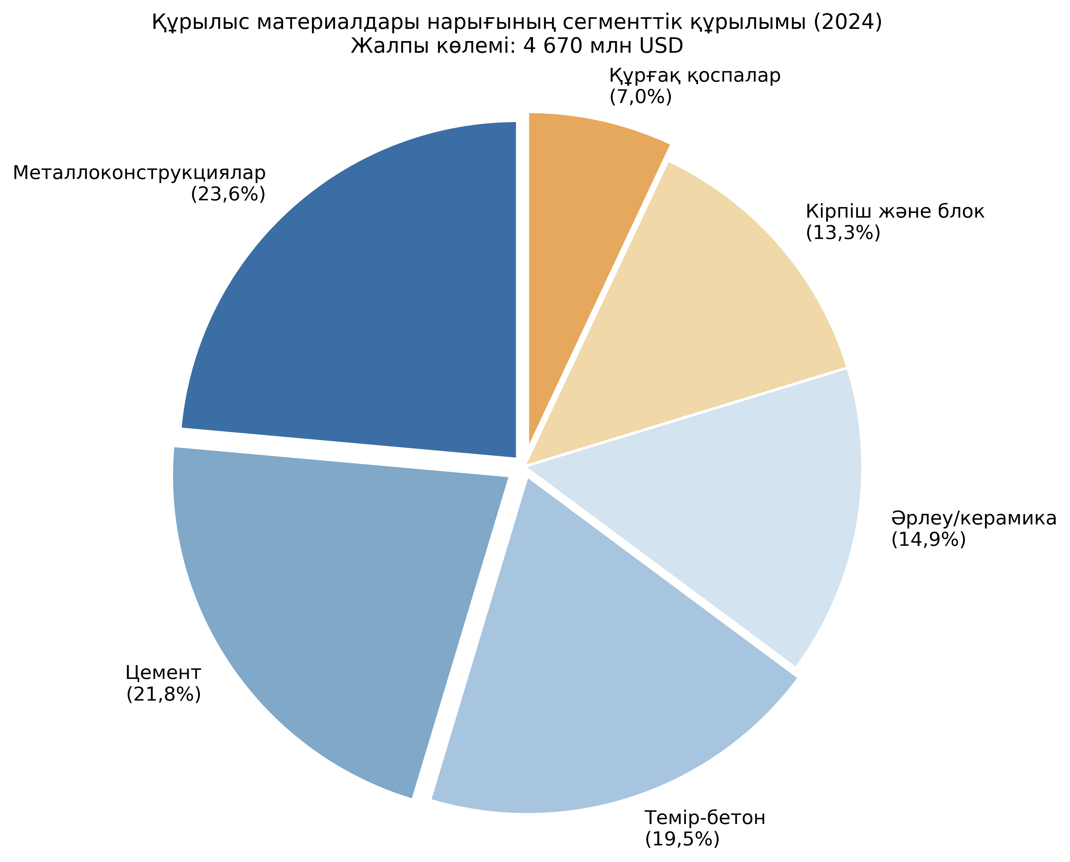
Нарықтың сегменттік құрылымы, 2024
Барлық жалпы көлемі 4 670 млн USD
Металлоконструкциялар мен цемент бірге нарықтың 45,4%-ын қамтиды.
• Цемент 21,8% - жетілген сегмент, CAGR 3,76%
• Темір-бетон 19,5% - инфрақұрылым драйвері
• Құрғақ қоспалар 7% - өсу 15,1% CAGR (лидер)
Сегменттер дамуы біркелкі емес
06 / 17

Slide 7
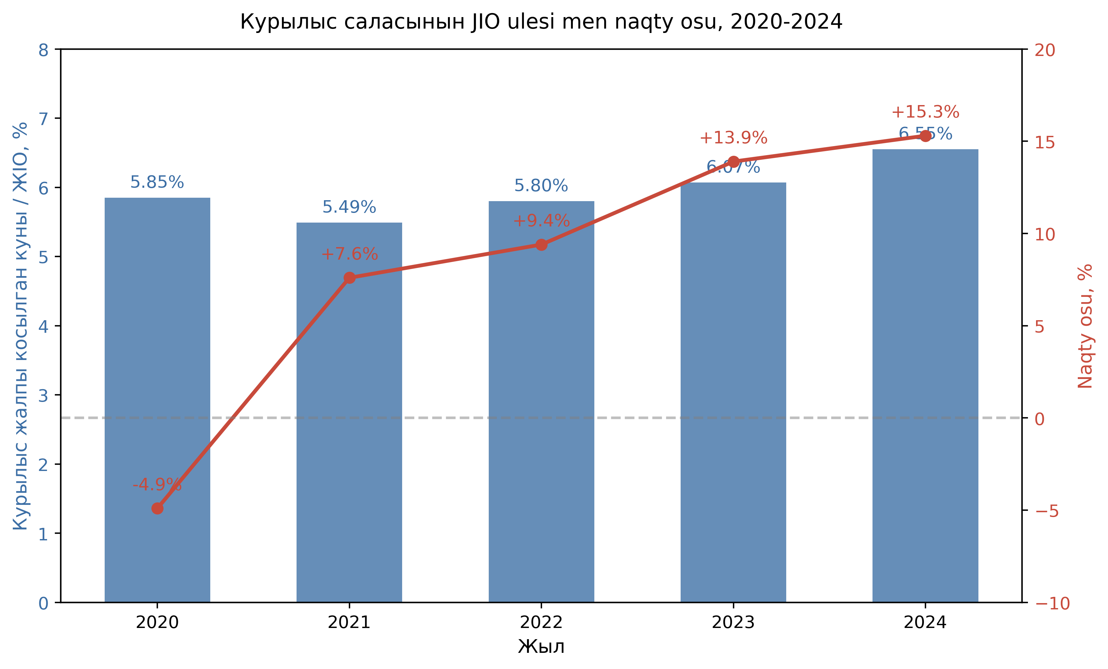
ҚР ЖІӨ-дегі құрылыс үлесі
2020-2024 жж. динамикасы
2020 ж. - пандемия әсерінен -4,9%
• 2023 ж. - +13,9% серпін
• 2024 ж. - +15,3% рекорд
• Орташа жылдық 8,26%
07 / 17

Slide 8
03 — НАРЫҚ ТАЛДАУЫ
Көлемі, ойыншылар, сауда
2020-2025 жж. ретроспектива мен болжам
08 / 17

Slide 9
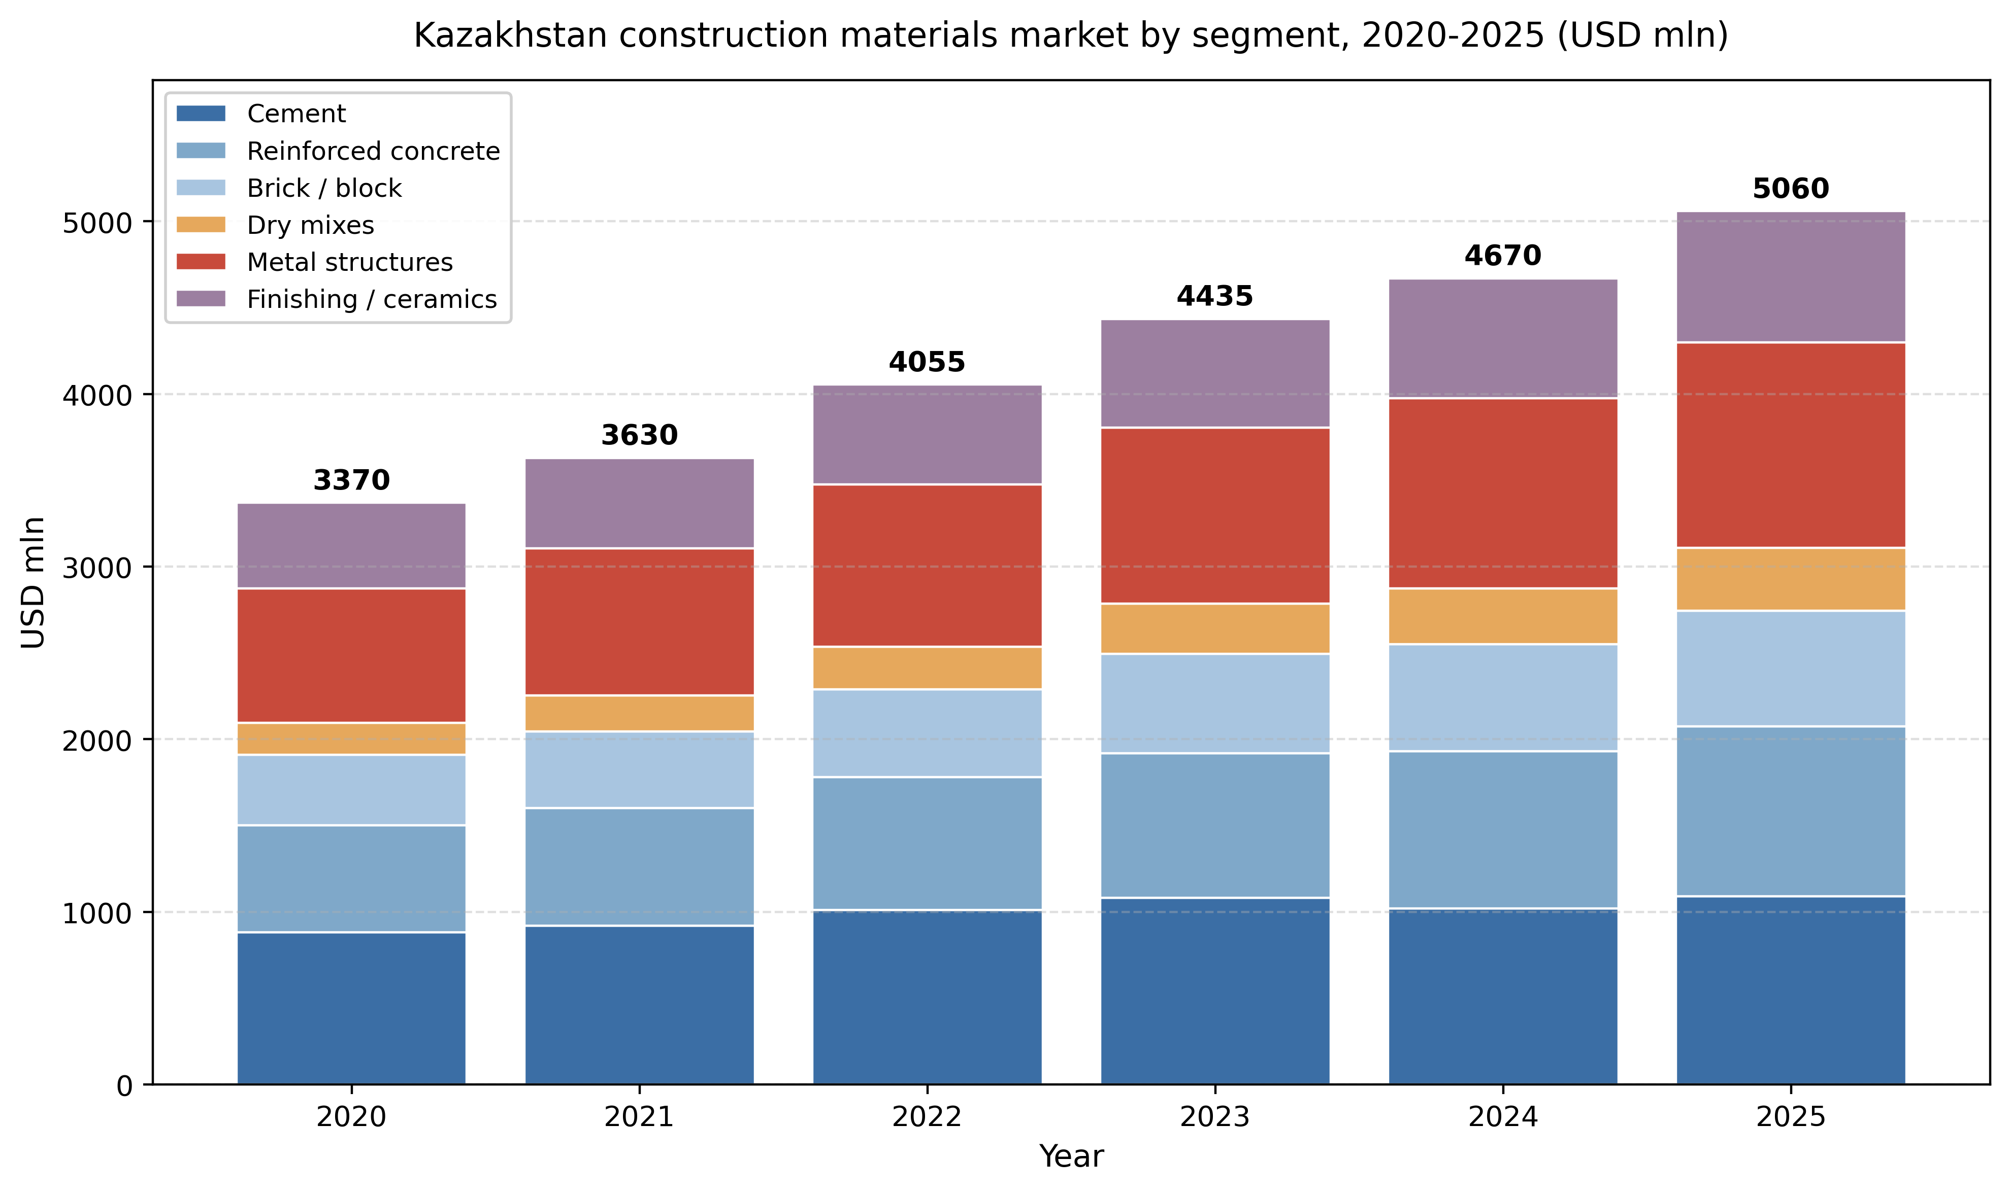
Нарық көлемі сегменттер бойынша
USD млн, 2020-2025 жж.
Жалпы нарық 3,37 млрд USD-тен 4,67 млрд USD-ке өсті (CAGR 8,5%).
• Құрғақ қоспалар - ең динамикалы (CAGR 15,1%)
• Кірпіш/блок CAGR 10,9%
• Темір-бетон CAGR 10,1%
Импорт алмастыру негізгі драйвер
09 / 17

Slide 10
Цемент өндірушілер: қуат пен үлес
Жалпы орнатылған қуат 15 млн т/жыл
84,7%
Компания
Қуат, млн т
шетелдік меншік
International Cement Group
3,7
Heidelberg Materials
3,6
Steppe Cement
1,9
Vicat / Жамбыл цемент
1,6
Tenir Group (Өскемен)
1,6
UCG / Семей цемент
1,0
China Gezhouba (Шиелі)
0,9
Standard Cement
0,7
ЖАЛПЫ
15,0 млн т
10 / 17

Slide 11
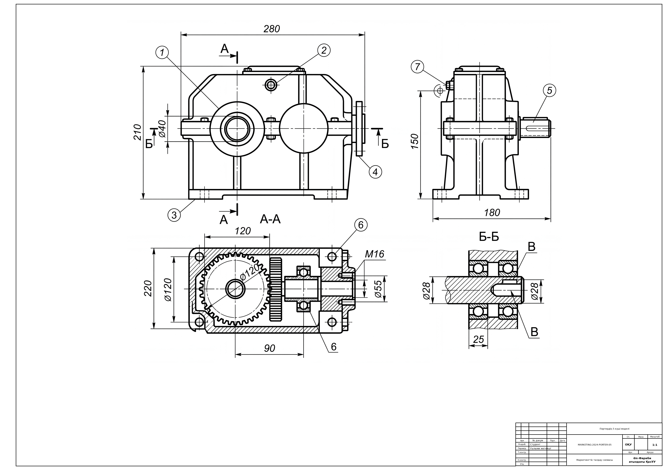
Портердің бесеуінің күші моделі
Қазақстан құрылыс материалдары нарығы (1-5 балл)
Жаңа кіру: 3 балл (капитал тосқауылы)
• Жеткізушілер күші: 4 балл
• Сатып алушылар күші: 3 балл
• Ауыстырушы тауарлар: 2 балл
11 / 17

Slide 12
SWOT талдау
S — Күшті жақтары
• Үлкен ішкі сұраныс (+15,3%)
• Шикізат базасы (әк, гипс, әктас)
• Мемлекеттік қолдау бағдарламалары
W — Әлсіз жақтары
• Импортқа тәуелділік 32%
• Цементте 84,7% шетелдік меншік
• Қуат пайдалану 73% - артық ұсыныс
O — Мүмкіндіктер
• ESG-тренд, жасыл құрылыс
• Орталық Азия экспорты
• Knauf, ICG жаңа инвестициялары
T — Қауіптер
• Геосаяси тәуекелдер
• Энергия бағасының өсуі
• Цемент сұранысының тұрақсыздығы
12 / 17

Slide 13
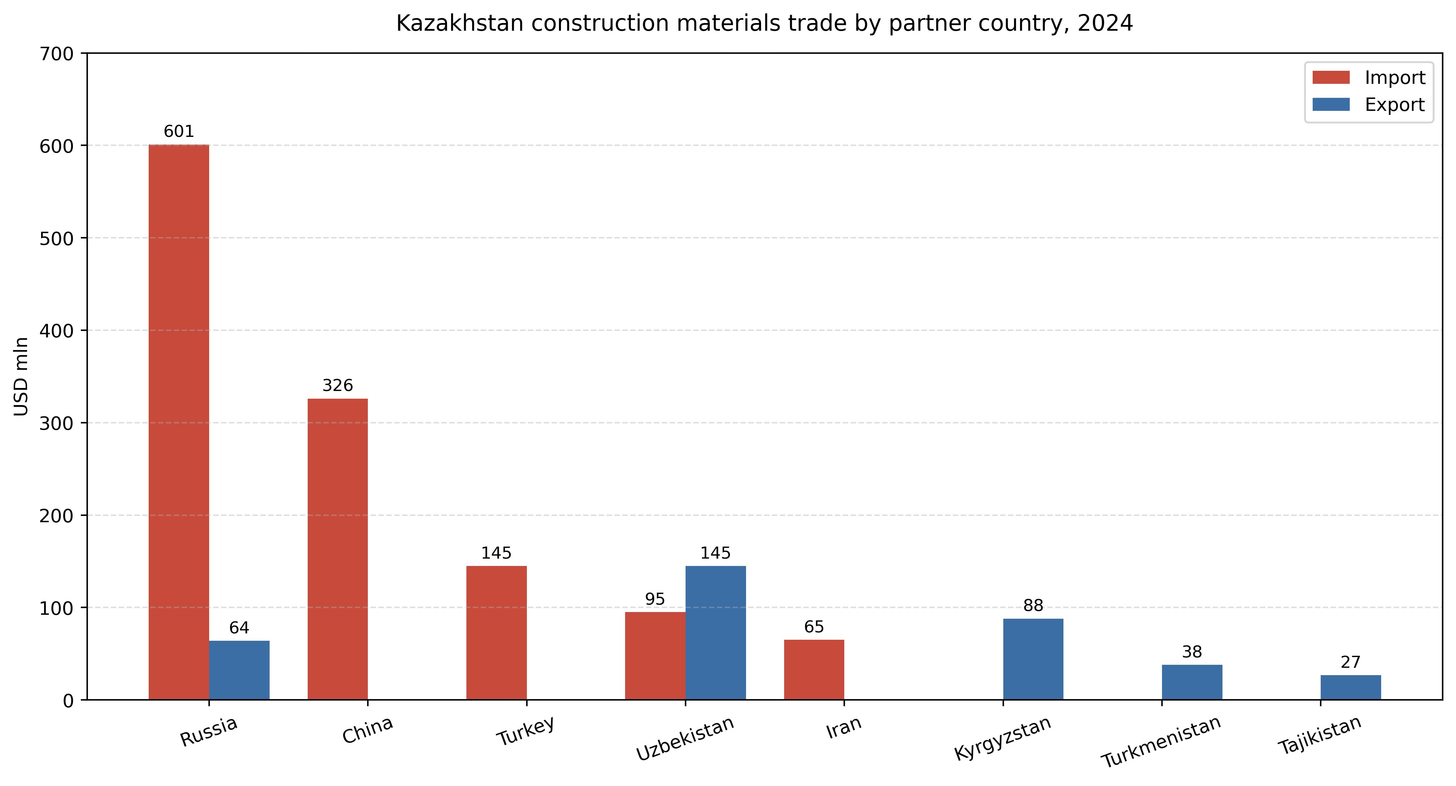
Сыртқы сауда серіктестері
Импорт 1,3 млрд USD, экспорт 384 млн USD
Ресей 46,2% - басым жабдықтаушы
• Қытай 25,1% - өсіп жатқан үлес
• Түркия 11,2% - құрылыс химиясы
• Сауда тепе-теңдігі -916 млн USD
13 / 17

Slide 14
Отандық өндірушілерге ұсыныстар
04 — СТРАТЕГИЯ
Котлер 4P + кластерлік даму
14 / 17

Slide 15
4P маркетингтік стратегия
01
02
03
04
Жасыл өнім желісі
Динамикалық баға
Өңірлік желі
B2B digital
Отандық цемент пен құрылыс материалдары өндірушілеріне
EPD/LCA құжаттары, төмен көміртек цементі
Көлемдік жеңілдік, кейінге қалдыру 90 күн
Алматы-Астана-Шымкент үшбұрышы + экспорт
KazBuild, LinkedIn, KCMA, жасыл конференциялар
15 / 17

Slide 16
ҚОРЫТЫНДЫ
Зерттеу нәтижелері мен ұсыныстар
01
ЖІӨ үлесі 6,55%
Құрылыс 2024 ж. +15,3% өсті
02
Нарық 4,67 млрд USD
CAGR 2020-2024: 8,5%
03
Цемент жоғары шоғырлану
84,7% шетелдік меншік, 12 зауыт
04
Импорт 32%
Ресей 46,2%, Қытай 25,1%
05
ESG-тренд
LEED Gold, OMIR стандарты дамуда
06
Кластерлік даму
Қарағанды, Жамбыл, Шымкент - перспектива
16 / 17

Slide 17
Назарларыңызға рахмет!
Сұрақтарға жауап беруге дайынмын
Студенттің ТАӘ
Әл-Фараби атындағы Қазақ ұлттық университеті · 2026

